Slide 1
Верования
и
предания
Автор:
Студентка НГГПК г.Находка
Воднева Ольга

Slide 2
ЧТО ТАКОЕ Предание ?
Предание — это устный рассказ, который содержит сведения об исторических лицах, событиях, передающиеся из поколения в поколение.
Наши предки веровали в разных богов и нечисть.
Сегодня мы познакомимся с некоторыми из них.

Slide 3
Даждьбог, Велес и Лада,
Ярило и Перун!
О вас нам вспомнить надо-
Герои древних рун.
Собрали всех вас разом
В рисунках детворы.
Послушаем рассказы
Далекой той поры.
.

Slide 4
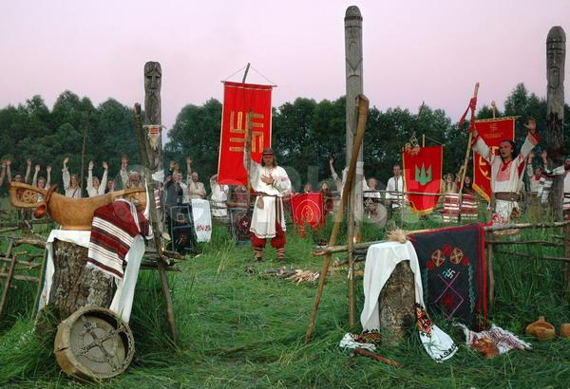
Известия летописей, находки археологов,записи старинных обычаев и поверий, сделанные учёными XIX в., позволяют
буквально по крупицам оссоздать сложную и оригинальную религиозную систему славян.

Slide 5
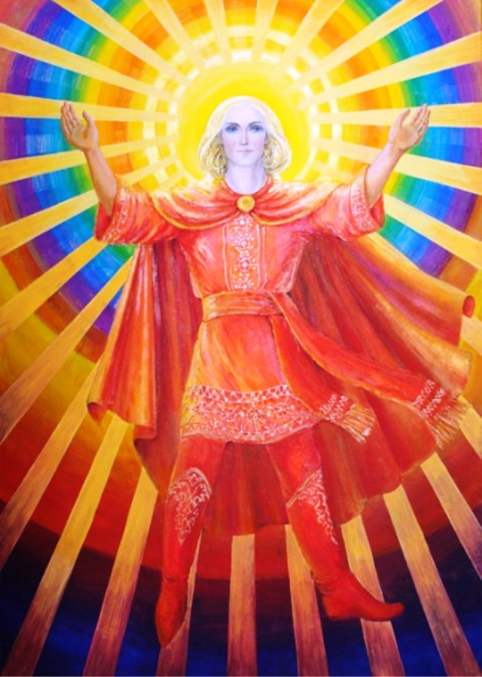
Среди славян было распространено поклонение Солнцу.
Бог Солнца назывался Хоре (Хорос) или Ярило.
Обожествлялись также месяц и звёзды,
находившиеся с Солнцем в "родственных" отношениях.

Slide 6
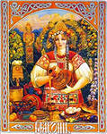
Мокошь (Макошь) - женское божество,
до сих пор остающееся не разгаданным до конца.
Указывая на обычай чехов молиться и приносить
жертву Мокоши во время засухи, некоторые исследователи
видят в ней богиню воды, дождя, непогоды, грозы,
т.е. богиню плодородия. Другие предполагают связь Мокоши
с прядением и ткачеством..
она олицетворяла Мать Сырую Землю, она была посредницей между небом и землёй. Будучи богиней плодородия Мокошь изображали с большой головой и вытянутыми ввысь руками. Она покровительница дождя, мелкого домашнего скота, покровительствовала женщинам, их делам и торговле.

Slide 7
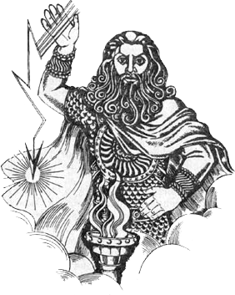
Во второй половине первого тысячелетия нашей эры главное божество
восточных славян был Перун, бог молнии, грозы, войны, оружия. Он почитался производителем всех воздушных явлений: рука его управляла громом молнии. Истукан этого божества был сделан не из одного вещества: стан был вырезан из дерева; голова вылита из серебра; ши и усы изваяны из золота; ноги же выкованы из железа; в руке держал нечто, похожее на молнию, которую представляли вместе составленные рубины и карбункулы.
Бог земного огня, который он принёс в дар смертным. Он разъезжает на огненных драконах или на крылатом коне. Воплощение его – орёл

Slide 8
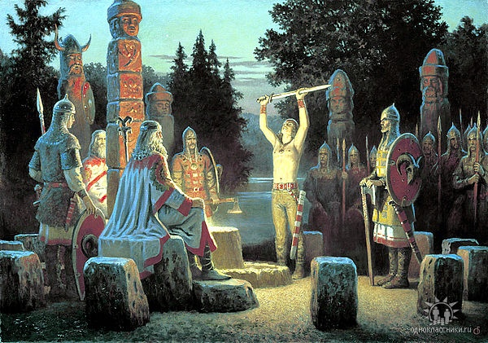
Так же у славян были и другие боги ,которым они покланялись, мы познакомимся с ними..

Slide 9
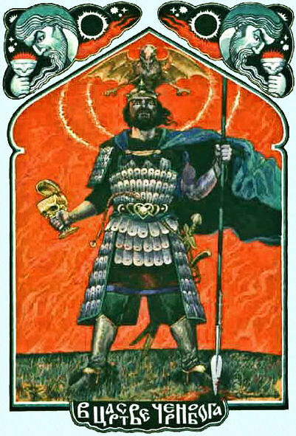
чернобог
Ужасное божество древних славян, олицетворение всех злоключений и бед. Это воплощение земного мрака, вечной вселенской тьмы. Наши предки верили, что когда чаша людских пороков переполнится , на земле по воле Чернобога вырастет ядовитая чёрная трава – чернобыль

Slide 10
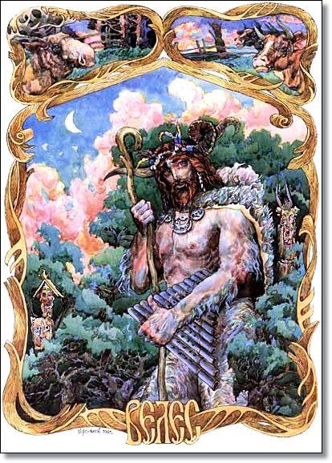
велес
Славянский «скотий бог», второй по значению после Перуна, олицетворение хозяйской мудрости. Велес считался звериным богом и принимал облик медведя, он был покровителем охотничьей добычи, «богом мёртвого зверя»

Slide 11
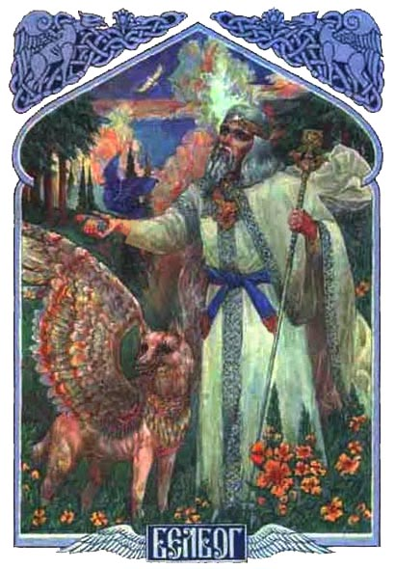
Белбог
Воплощение света, божество удачи, счастья, блага. Он обитает на небесах и олицетворяет белый день. Белбог борется с непрестанно Чернобогом, как добро борется со злом. Обитает на небесах и олицетворяет белый день. Своим волшебным посохом сгоняет стада белых облаков, чтобы открыть путь светилу.

Slide 12
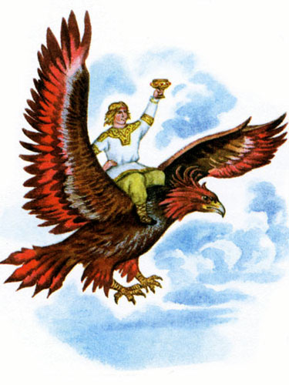
крышеня
В ряду древних русских богов, Рода, Сварога, Перуна и других, обычно пропускают Крышня, а между тем, он — один из главных. Напомним о его деяниях.
Крышень доводился братом самому первотворцу мира Роду, хотя и был значительно младше его. Он появился на свет не случайно, а чтобы исполнить великую миссию. В то время на мир Яви обрушились великие холода. Люди утратили дар богов, огонь, и вымирали, замерзая. Причиной этих великих бедствии был Чернобог. Крышень слетел с небес на белогривом коне, дал людям огонь, а потом сразился на берегу Ледовитого океана с Чернобогом и победил его.

Slide 13
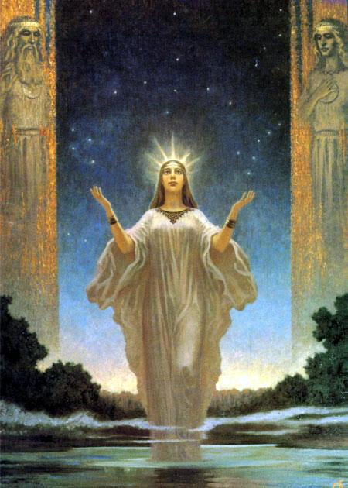
лада
Лада - славянская богиня любви и красоты. (от ее второго имени, Слава, произошло название славян). Именем Лада древние славяне называли не только изначальную богиню любви, но и весь строй жизни — лад, где все должно было ладно, то есть хорошо. Все люди должна уметь ладить друг с другом. Жена называла любимого ладо, а он ее — ладушкой.

Slide 14
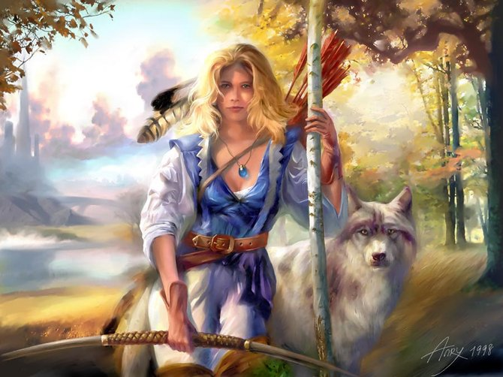
перуница
Воплощение богини Лады, супруги громовержца Перуна. Её называют дева – громовница, как бы подчёркивая, что она разделяет власть над грозами со своим мужем. Этим также подчёркивается её воинственная сущность.

Slide 15
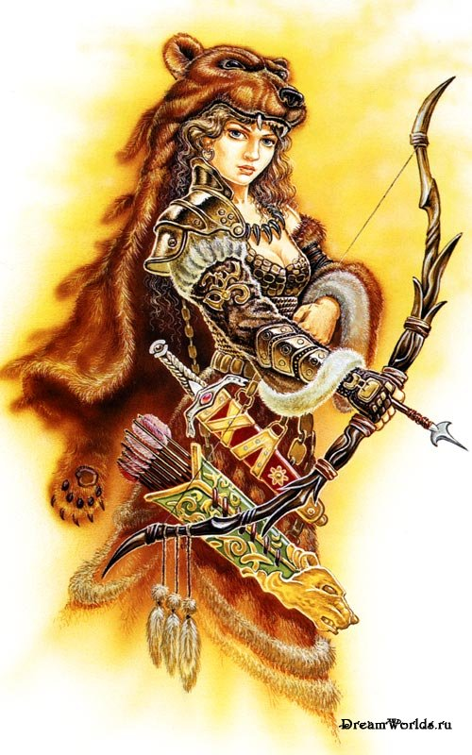
зевана
Покровительница зверей и охоты. Верная помощница и супруга Святобора. Она юна и прекрасна, бесстрашно мчится она на своём коне по лесам и гонит убегающего зверя. Богине молились ловцы и охотники, испрашивая у неё счастья в звероловстве, а благодарность приносили часть своей добычи

Slide 16
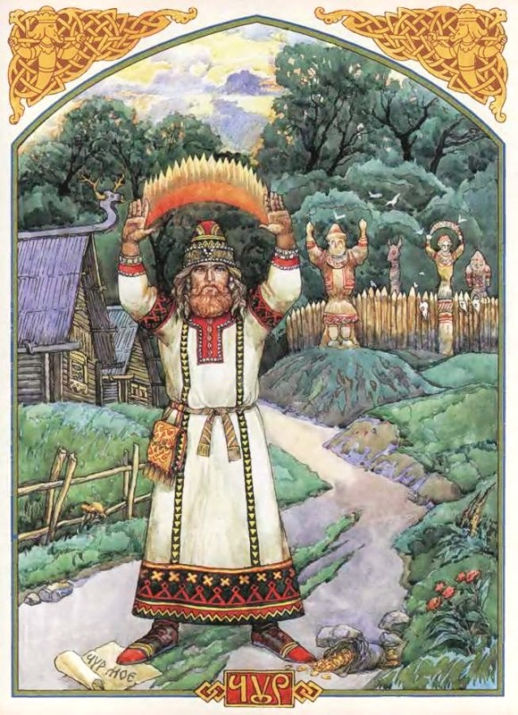
чур
У наших предков – язычников он был божеством не самого высокого ранга, однако имя его все знают до сих пор. Чур почитался покровителем и оберегателем границ поземельных владений. Также он охранял человека и всё его добро от нечистой силы, поэтому при опасности до сих пор советуют вспомнить этого бога и зачураться, сказав «Чур меня!», то есть попросить «Чур, побереги меня!». Если кто – то пожелает человеку плохое, нужно зачаровать его: «Чур тебе на язык!» - и злое пожелание не сбудется.

Slide 17
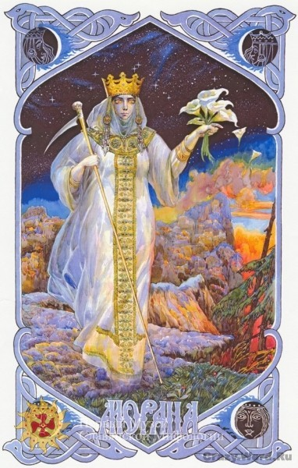
морана
богиня бесплодной, бес- полезной дряхлости, увядания жизни и неизбежного конца её – смерти. Слово «мор» обозначает поголовную и внезапную смерть целых народов и государств, «морить» - убивать. Этой богине не нужны никакие жертвоприношения, кроме увядших цветов, сгнивших плодов, опавших листьев

Slide 18
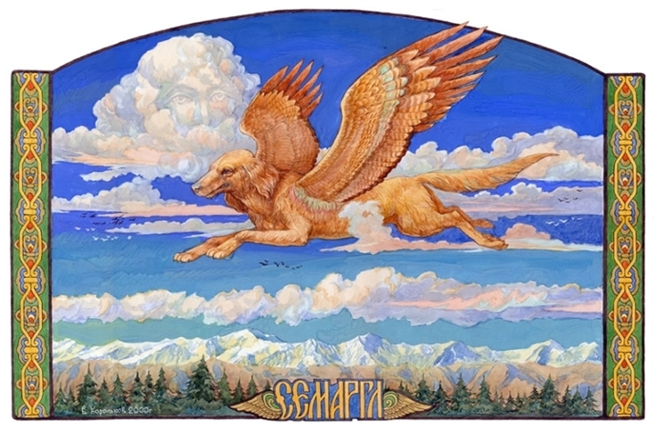
семаргл
божество древних славян, коему, как и прочим, приносили жертвы и имели его храмы. Это земное воплощение огня в переносном его значении: та пламенная сила, которая воодушевляет воинов в жестоком бою, зажигает сердца храбрых витязей, делая их неустрашимыми. Кроме того, Семаргл – посредник между бессмертными богами и простыми людьми. Его часто изображали в виде крылатой собаки.

Slide 19
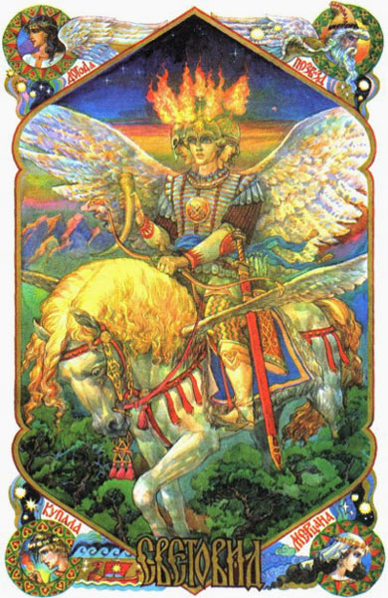
световид
божество ясного дня, сын Сварога. Четыре го- ловы обозначают четыре стороны света и постав- ленные с ними в связи четыре времени года (восток и юг – царство дня, весны, лета; запад и север – царство ночи, осени, зимы). Он признавался и богом плодородия, к нему воссылались мольбы об изобилии плодов земных

Slide 20
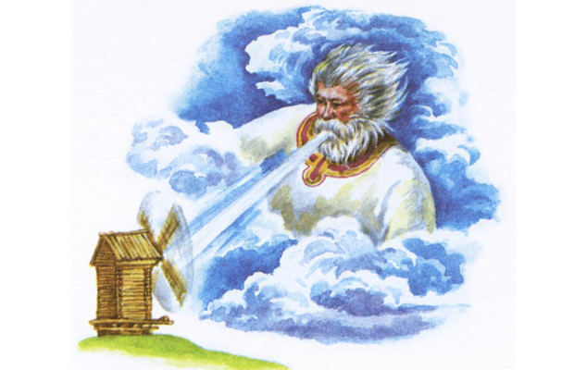
стрибог
крылатый старец – исполин – верховный владыка всех ветров и божество, простирающее своё покровительство над миром. Он дует в золоченный рог, а над его головой парит орёл.

Slide 21
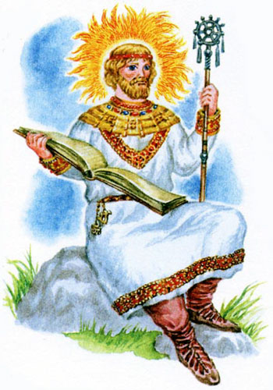
коляда
Высказываются разные предположения, что, мол, Коляда — древний бог веселых застолий, что имя его образовано от слова «коло» (круг), что колядки проходят благодаря ему и возможно, имеют какое-то отношение к колдовству. Что ж, в этом предположении была часть правды, жаль только, что люди забыли великого учителя жизни. Коляда
появился на свет 8500 лет назад (то есть в 7 тысячелетии до н. э.), чтобы спасти человечество от духовного вырождения. Собрав 60 высших жрецов разных народов, Коляда начал учить позабытому ведическому знанию. Он рассказал собравшимся вокруг него мудрецам о Великом Коло Сварога, о Дне и Ночи Сварога, а также учредил первый календарь .

Slide 22
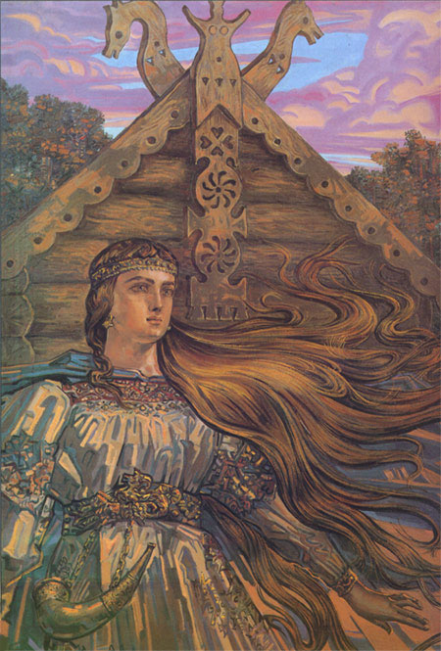
берегиня
Берегиня - это великая богиня, породившая все сущее. Ее повсюду сопровождают светозарные всадники, олицетворяющие солнце. К ней особенно часто обращались в период созревания хлебов - это указывает на принадлежность богини к верховным покровителям человеческого рода.

Slide 23
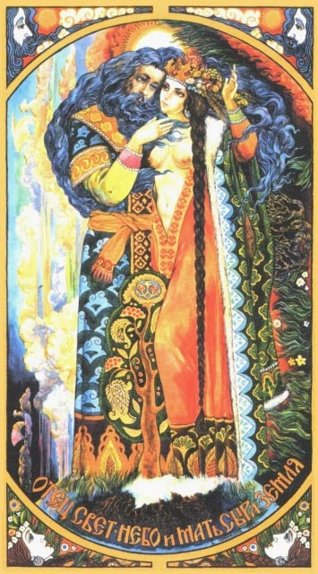
Мать
сыра земля
Мать Сыра Земля - важный персонаж в славянской мифологии с древнейших времен.
Земля представлялась воображению язычника, обожествлявшего природу, живым человекоподобным существом. Травы, цветы, кустарники, деревья казались ему ее пышными волосами; каменные скалы признавал он за кости (заметно созвучие слов «скала» и «скелет»); цепкие корни деревьев заменяли жилы, кровью земли была сочившаяся из ее недр вода.

Slide 24
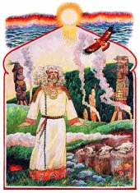
хорс
Божество света, родственное Дажьбогу. В «Слове о полку Игореве» о князе Всеславе сказано, что он ночью рыскал волком, пробегая из Киева до Тмутаракани прежде Хорса, то есть восхода Солнца. Хорс – владыка света белого, солнечного или лунного, независимо от источника, противостоящего хаосу, тьме, небытию. Хорс – это небесное око: всезнающее, всеведущее, всеблагое.

Slide 25
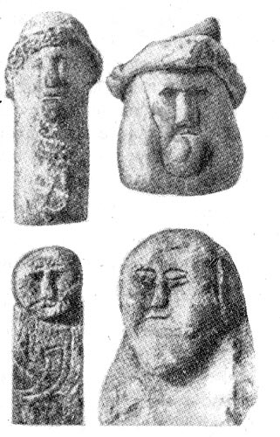
В славянских поселениях находят каменных и деревянных
идолов- фигуры богов.
Так называемый Новгородский идол, обнаруженный в 1893 г.
при расчистке русла Шексны и Белозерского канала,
высечен из гранита. Его высота 0,75 м. примитивным
рельефом выполнены глаза, рот и подбородок.
Голова идола увенчана шапкой.

Slide 26
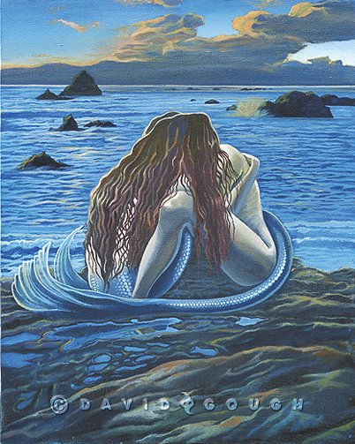
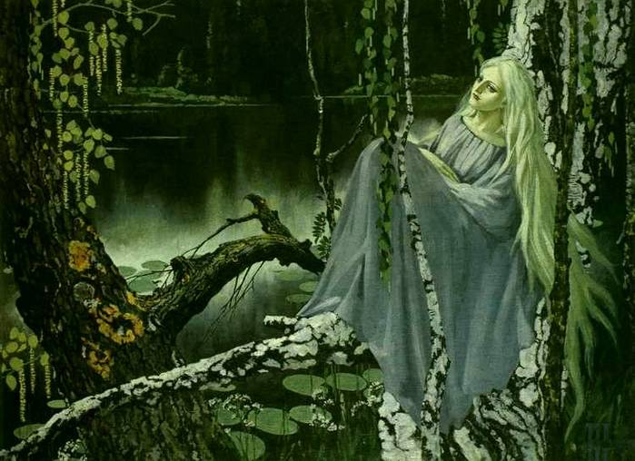
Духи..

Slide 27
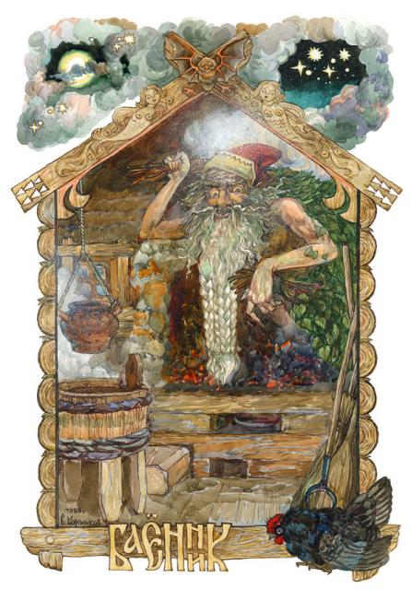
баенник
Баня имела огромное значение для славянина. И здесь, как и во всяком месте, обитал свой дух. Это банный, банник, байник, баинник, баенник – особая порода домовых, недобрый дух, злобный старикашка, облачённый в липкие листья, отвалившиеся от веников. Он легко мог превращаться в вепря, в собаку, в лягушку, и даже в человека. Вместе с ним тут обитают его жена и дети.

Slide 28
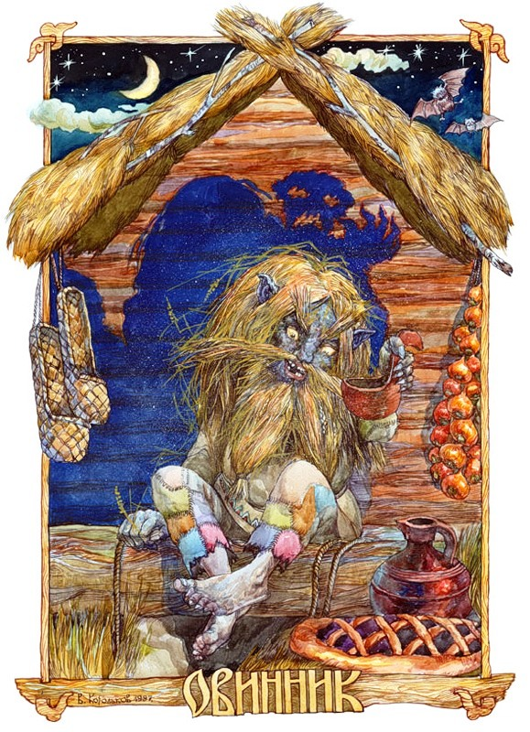
овинник
Жил этот дух в строениях, где крестьяне в старину снопы сушили. Он сидел в самом дальнем углу овина и днём и ночью, глаза его горели калёными угольями, как у кошки, да и сам он был похож на огромного кота – весь чёрный и лохматый. Иногда его видели в образе чёрной или белой собаки. Он умел лаять и хохотать, когда удавалось наказать нерадивого хозяина. Овинник стерёг овин от пожаров, следил за укладкой снопов и т.д.

Slide 29
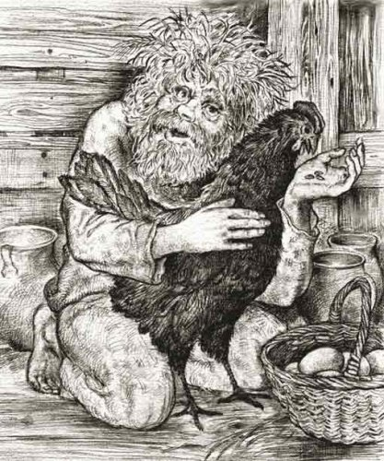
домовой
говорят, он и по сию пору живёт в каждой избе, да не каждому об этом ведомо. Зовут его дедушкой, хозяином, суседкою, доможилом – все это он – хранитель домашнего очага, незримый помощник хозяев. Он может во сне щекотать, греметь посудой по ночам, или постукивать за печкой, но делает это от озорства. Главное его дело – досмотр за хозяйством. И если ему жильё по душе, то он служит этой семье, словно в кабалу пошёл, а ленивым хозяевам он охотно помогает запускать хозяйство

Slide 30
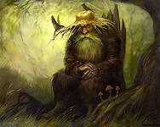
леший
обитает он в каждом лесу, особенно любит еловые. Одет как человек – красный кушак, левая пола кафтана обыкновенно запахнута за правую, а не наоборот, как все носят. Обувь перепутана: правый лапоть надет на левую ногу, левый – на правую. Глаза у лешего зелёные и горят, будто угли. Леший может стать пнём и кочкой, превратиться в зверя или птицу, ведь он не только дух леса, но и его сущность: он мхом оброс, сопит, будто лес шумит, он не только елью показывается, но и стелется мохом – травою. Если он идёт лесом то равняется с самыми высокими деревьями

Slide 31
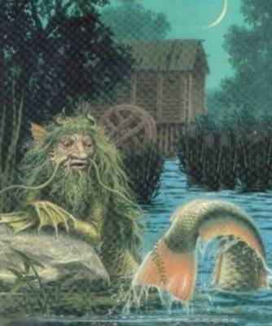
водяной
наши предки верили, что водяные – это потомки тех, кого бог низвергнул с небес, а они упали в реки, озёра и пруды. Водяному подвластны все рыбы, все бури, штормы и ураганы: он бережёт пловца – или топит его; даёт рыбаку счастливый улов – или рвёт его сети. Летом он бодрствует, а зимой спит, ибо зимние холода запирают дожди и застилают воды.

Slide 32
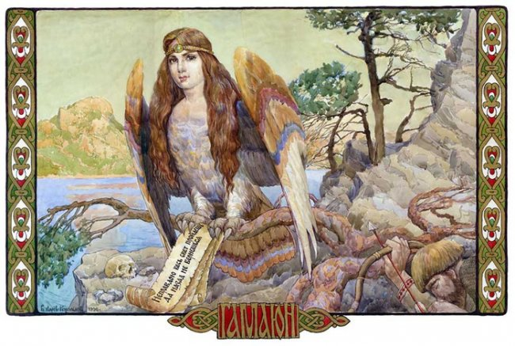
Птица гамаюн
Посланница богов, их глашатай. Она поёт людям божественные гимны и провозвещает будущее тем, кто согласен слушать тайное. Гамаюн все на свете знает: о происхождении земли и неба, богов и героев, людей и чудовищ, зверей и птиц. Её крик предвещает счастье.

Slide 33
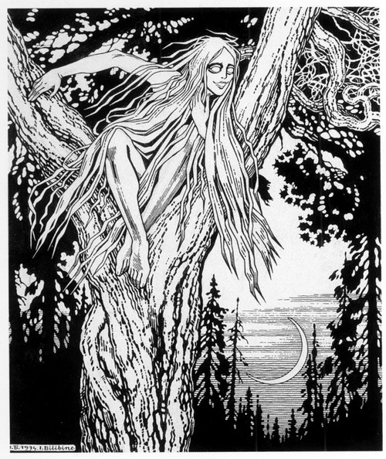
русалка
в восточнославянских поверьях женский демонологический персонаж, пребывающий на земле в течение Русальной недели. Считалось, что русалками становились девушки, умершие до вступления в брак, особенно просватанные невесты, не дожившие до свадьбы, либо девушки и дети, умершие на Русальной неделе .Говорят ,что русалки не причиняют никакого вреда, а могут лишь испугать человека или подшутить над ним. Однако подавляющая часть поверий относит РУСАЛОК к опасным духам, которые преследуют людей, сбивают их с пути, душат или щекочут до смерти, заманивают в воду и топят.

Slide 34
обряды
Обряды, обычаи, праздники, - пожалуй, эти понятия неотъемлемы
от органической сути восточнославянских народов.
Во все времена люди разного звания и состояния
старались продолжать, сохранять и передавать традиции
своих предков.
Сельскохозяйственные обряды распределялись
по временам года:
весной первый выгон скота "на Егория";
начало и окончание сева;
летом - начало и окончание жатвы;
осенью - "возовицы".

Slide 35
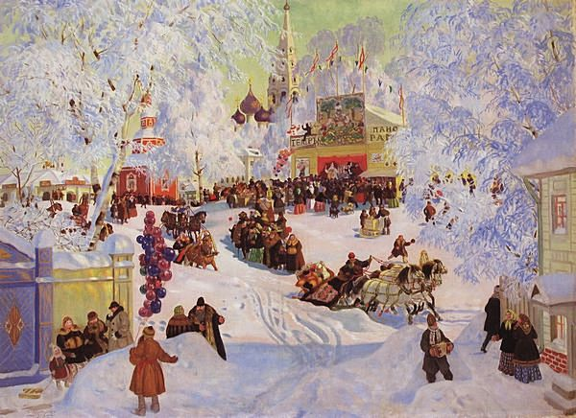
В сёлах иногда мастерили из соломы куклу - чучело Масленицы, одевали его в женский костюм, возили целый день по селу, а потом сжигали или топили
это были символические
похороны зимы.
Пепел разбрасывали по полю,
чтобы был хороший урожай.
Катались на лошадях
округ деревни,
как бы следуя движению
солнца по кругу..

Slide 36
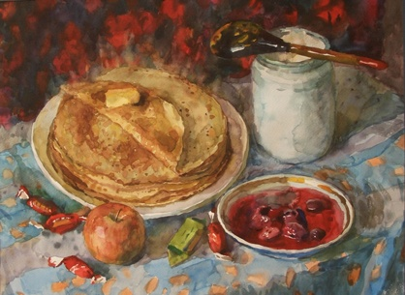
На Масленицу обязательным угощением были блины.
Изначально считалось, что круглая форма
блина также символизировала Солнце,
но с другой точки зрения чисто ритуальная еда - блины,
связана с культом предков, поминаемых на Масленицу.
Первый испечённый блин ставили на окно - душам умерших,
а в субботу носили блины на кладбище.

Slide 37
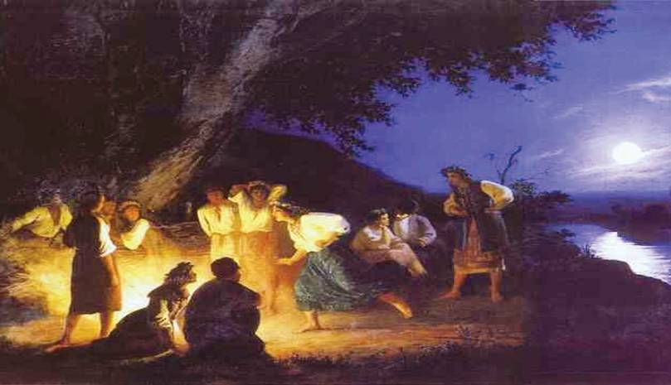
Иванов день
Самый известный и колдовской из языческих праздников, сохранившийся и по сей день.

Slide 38
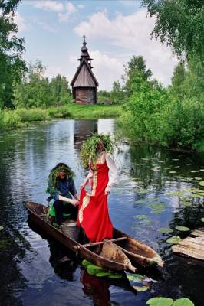
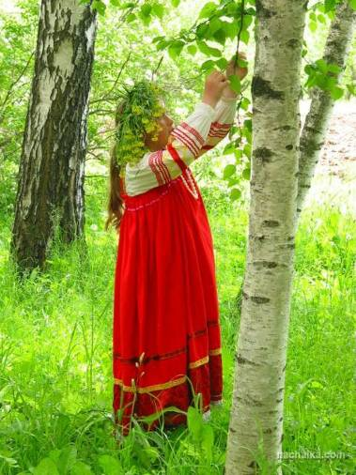
троица

Slide 39
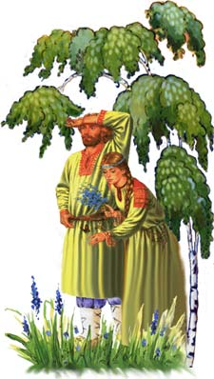
Языческая религия
наполняла жизнь
славян красочными
обрядами и праздниками,
которые символизировали
различные явления природы

Slide 40
Конец.

